Slide 1


Técnicas de Refactorización
Javier Pera Vidal
Miguel Suárez-Bárcena
Andrés Avelino García Romero

Slide 2



Introducción
1 ¿Qué es la Refactorización?
2 Campos Encapsulados:
2.1 ¿Qué es?
2.2 Objetivos:
2.3 Beneficios:
3 Caso Práctico:
Esta foto de Autor desconocido se concede bajo licencia de CC BY.

Slide 3

¿Qué es la refactorización?
Es el proceso de reorganizar y mejorar el diseño del código fuente de un programa sin cambiar su externo.
Una de sus principales ventajas es que puede generar un código más eficiente y sin excesos, además, facilita el mantenimiento y procesos de mejora de código.
Hay 8 métodos de refactorización, entre ellos destacamos en “Renombrado”, “Extracción de interfaz”, “Borrado seguro”, etc.

Slide 4


Campos de encapsulados
Oculta los detalles internos de una clase y expone los componentes que son seguros y necesarios para otros objetos.
¿Qué es?
Incrementa la seguridad y el acceso a los datos internos de una clase, a través de métodos específicos.
Mejorar la facilidad de comprensión de código, es decir que sea intuitiva.
Objetivo

Slide 5


Campos de encapsulados
Mejora la Modularidad. Soporta la Ocultación de información.
Aumenta la Flexibilidad. Facilita el Testing.
Promueve la Mantenibilidad. Mejora la Interoperabilidad.
Beneficios

Slide 6


Campos de encapsulados
Beneficios:
Mejora la Modularidad al restringir el acceso directo a los campos de una clase.
Aumenta la flexibilidad.
Promueve la Mantenibilidad pues con el encapsulamiento los cambios en la implementación de la clase pueden llevarse a cabo con un menor riesgo de introducir errores.

Slide 7


Campos de encapsulados
Beneficios:
Soporta la Ocultación de información pues encapsular los campos permite ocultar los detalles de implementación y exponer solo lo necesario para el uso de la clase.
Facilita el Testing por que los campos encapsulados hacen que sea más sencillo escribir pruebas para verificar el comportamiento de los métodos públicos de la clase sin preocuparse por los detalles internos.
Mejora la interoperabilidad, cuando se encapsulan los datos es fácil garantizar que las interfaces entre diferentes partes del software sean claras y consistentes.

Slide 8

CASO PRÁCTICO
¿Cómo usar los Campos Encapsulados en Eclipse?

Slide 9
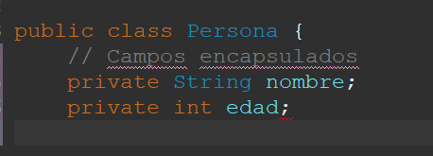
CASO PRÁCTICO
En este ejemplo práctico explicaremos paso a paso como se realiza este método:
Primer Paso:
Creamos una clase con dos variables para realizar más tarde realizar el método explicado.

Slide 10
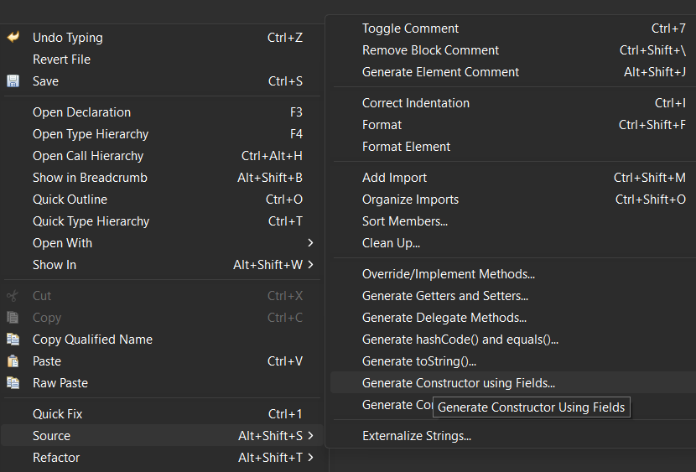
CASO PRÁCTICO
En este ejemplo práctico explicaremos paso a paso como se realiza este método:
Segundo Paso:
Para generar los constructores tendríamos que hacer click derecho en “Source”, seguidamente le daríamos a “Generate Constructor using Fields…” y automáticamente se crearán.

Slide 11
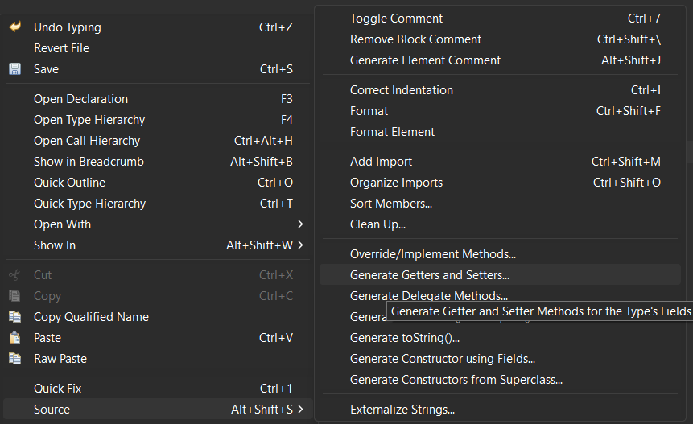
CASO PRÁCTICO
En este ejemplo práctico explicaremos paso a paso como se realiza este método:
Tercer Paso:
Posteriormente tendríamos que realizar los get y set, es decir, los “Getters” y “Setters” de las variables creadas con anterioridad.

Slide 12
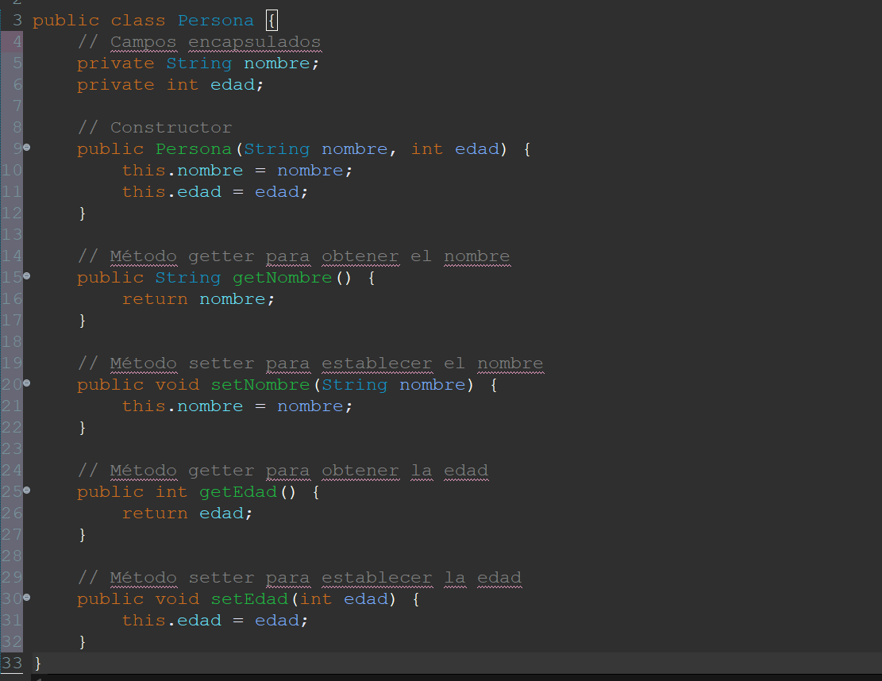
CASO PRÁCTICO
En este ejemplo práctico explicaremos paso a paso como se realiza este método:
Cuarto Paso:
Una vez hemos generado los constructores, los “Getters” y los “Setters” ya habremos finalizado con la técnica de encapsulación de nuestro código.

Slide 13


Fin
Muchas gracias por su atención!!!

